Slide 1
Veri Madenciliği
Veri Önişleme

Slide 2
Veri – Nesne - Nitelik
Veri: Nesneler ve nesnelerin niteliklerinden oluşan küme
Nesne veri kümesinin elemanları
Kayıt, varlık
Nitelik bir nesnenin özellikleridir
e.g., yaş, ortam sıcaklığı…
Boyut, özellik
Nitelik (Attributes)
Id | cinsiyet | Medeni Durum | Yıllık Gelir
1 | E | Evli | 125K
2 | K | Bekar | 80K
3 | K | Evli | 50K
4 | E | Bekar | 60K
5 | E | Evli | 70K
6 | E | Bekar | 30K
7 | K | Evli | 40K
8 | E | Evli | 100K
9 | K | Evli | 80K
Nesne (objects)
VERİ

Slide 3
Neden önişleme?
Gerçek hayatta veri kirlidir
eksik: nesne değerleri eksik yada sadece birleştirilmiş değer içerebilir (ortalama, min/max)
e.g., meslek=“ ”
gürültülü: hatalı veya sapan değerler içerebilir
e.g., maaş=“-10”
tutarsız: tutarsız isimlendirme, kodlama, metrikler
e.g., yaş=“42” doğ. tarihi=“03/07/1997”
e.g., notlar “71,82,63”, başka yerde “A, B-, C”
e.g., “60 cm” “23 inch”

Slide 4
Neden Veri Önişleme
Temel Sorunlar
Gürültü / Noise
Sapan veri / Outliers
Eksik veri / Missing values
Tekrarlı veri / Duplicate data
Veri iletim hataları
Veri isimlendirmede veya yapısında tutarsızlık

Slide 5
Kirlilik nedenleri?
Eksik verinin nedenleri
“uygun değil” verisi girilmiş
Verinin toplandığı zaman ile işleneceği zaman arasında değerlendirme düşüncesi değişmiş
Insan /hardware/software problemleri
Gürültülü veri (yanlış değerler)
Hatalı veri toplama aletleri
Veri girişinde insan / yazılım hataları
Veri transferi aşamasında hata
Tutarsız veri
Farklı veri kaynakları
Fonksiyonel bağlılık ihlali (Functional dependency violation)

Slide 6
Önişleme neden önemli?
Kalitesiz veri kalitesiz bilgi üretir!
Tekrarlayan ve eksik veriler yanlış yönlendirmelere sebep olabilir
Veri ambarları tutarlı ve kaliteli bilgiye ihtiyaç duyar
Önişleme veri ambarları oluşturmanın en temel aşamasıdır

Slide 7
Önişleme teknikleri
Veri Temizleme (data cleaning)
Gürültü azaltma, tutarsız verileri silme, kayıp veriyi tahmin etme
Veri birleştirme (data integration)
Farklı kaynaklardan verilerin çekilip birleştirilmesi
Verilerin Yeniden Yapılandırılması
(data transformation)
Normalizasyon
-2, 32, 100 → -0.02, 0.32, 1.00
Boyut indirgeme
Birden fazla niteliği tek niteliğe indirgeme

Slide 8
Tanımlayıcı Veri Özetleme
Veri önişlemenin temeli
Genel resmi gösterir
Veriyi daha iyi anlamak ve anlatmak
Verinin merkezi eğilimi
Ortalama (mean), ortanca (median), mode,
aralık (midrange) (avg(min,max))
Verinin dağılımı
Çeyreklikler (quartiles), IQR (interquartile range), variance, boxplots

Slide 9
Dağıtık ölçüm (distributive measure)
Küçük alt kümelerde hesaplanıp birleştirilerek tüm veri kümesi için hesaplanabilir
E.g. toplam, adet, ortalama…
Bu tur değerler genelde önceden hesaplanıp tutulur
Bütünsel ölçüm (holistic measure)
Tüm veri kümesini bütün olarak ele alıp hesaplanır
Hesaplaması daha zor
E.g. Ortanca

Slide 10
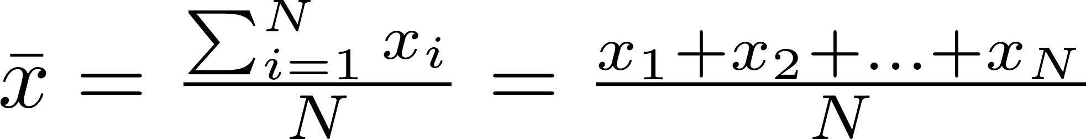
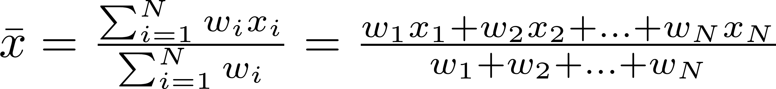
Merkezi Eğilim (Central Tendency)
Ortalama (mean)
Ağırlıklı ortalama
Uç değerlere karşı hassas

Slide 11

örnek
$\frac{0.3 ×100+0.5×50+0.2×70}{1}$=69
Bir ürünün ortalama fiyatını bulun.
# ürün | Fiyat
15 | 100
25 | 50
10 | 70

Slide 12
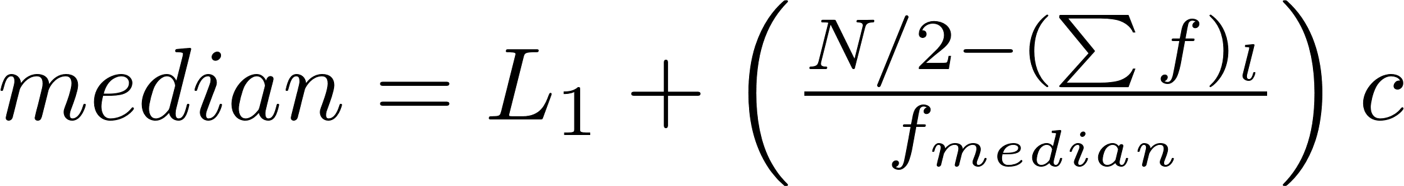
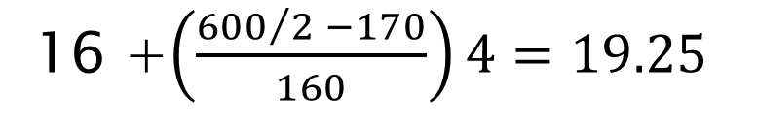
Ortanca (Median)
Sıralı veri kümesinin tam ortadaki elemanı
Çiftse ortadaki ikinin ortalaması
Asimetrik veride daha iyi sonuç verir
Bütünsel ölçüm
Yaklaşım yapılabilir (aproximate)
Gruplanmış verilerde interpolation
Ortanca aralıktan düşük
aralıklardaki eleman sayı toplamı
yaş | frekans
5-10 | 120
11-15 | 50
16-20 | 160
21-25 | 70
26-30 | 200
Ortanca aralığın ilk elemanı
Ortanca aralık frekansı
Ortanca aralık
genişliği
16 +$\left(\frac{{600}/2 −170}{160}\right)4=19.25$

Slide 13
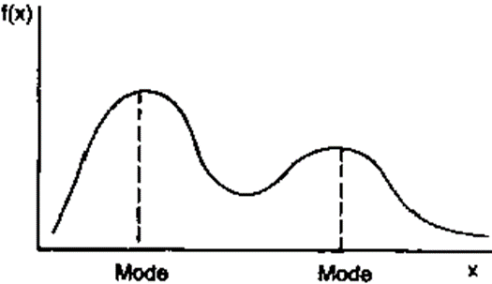
Mod (Mode)
Veri seti içinde en çok tekrarlanan veri
Unimodal, Bimodal, Trimodal
Multimodal, no mode
Deneysel (empirical) formül -unimodal

Slide 14
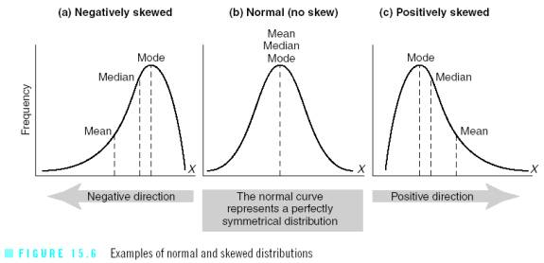
Simetrik ve çarpık veri

Slide 15
Örnek:
Ortalama, ortanca, mod ve orta-aralık değerlerini bulun
13, 18, 13, 14, 13, 16, 14, 21, 13
ortalama: 15 ortanca: 14 mod: 13 avg(min,max): (13+21)/2=17
örnek2: 8, 9, 10, 10, 10, 11, 11, 11, 12, 13

Slide 16
Verinin dağılımı-dispersion of data
Verinin sapmaya yatkınlık derecesi - dağılım
Ölçüm metodları
Çeyrek (quartile), Q₁(birinci çeyrek), Q₃ (üçüncü çeyrek)
Verilerin o kadar bölümünden yukarda olan değer
Inter quartile range (IQR)
IQR= Q₃-Q₁
Sapan veri (outlier)
Çeyreklerin 1.5 x IQR ötesinde

Slide 17
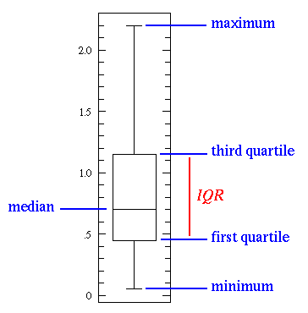
Boxplot Analizi
Beş değerli özet: bir dağılımın
Minimum, Q1, M, Q3, Maksimum
Boxplot
Veri bir kutu ile temsil edilir
Kutunun uçları Q1 ve Q3 çeyreklikleridir, q3 q1 farkı, yani kutunun yüksekliği IRQ dır
Ortanca (median) değeri kutu içinde bir çizgiyle gösterilir
Bıyıklar (Whiskers): kutudan çıkan iki çizgi Minimum and Maksimum (1.5 x IQR)

Slide 18
Ornek – box plot
Veri (17 eleman):
3.9, 4.1, 4.2, 4.3, 4.3, 4.4, 4.4, 4.4, 4.4, 4.5, 4.5, 4.6, 4.7, 4.8, 4.9, 5.0, 5.1
Ortanca Q2=4.4
Q1 =(4.3 + 4.3)/2 = 4.3
Q₃ = (4.7 + 4.8)/2 = 4.75
IQR 4.75 – 4.3 = 0.45 → 1.5IQR = 0.675
[3.625, 5.425]
örnek2:
77, 79, 80, 86, 87, 87, 94, 99

Slide 19
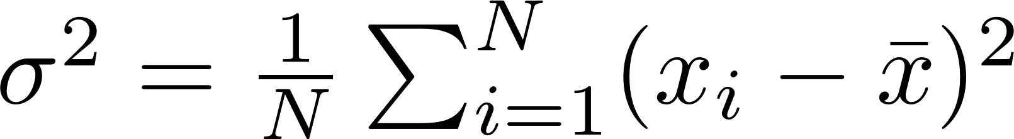
Varyans ve standart sapma
N gözlem x₁, … x_{N}
Varyans:
Standart sapma varyansın kare kökü
σ
Ortalamadan sapma oranı

Slide 20
örnek
Veri: 5, 7, 3, 7
Ortalama 22/4 =5.5
Ortalamadan farklar
-0.5, 1.5, -2.5, 1.5
Kareleri
0.25, 2.25, 6.25, 2.25
σ² = ¼ (0.25+ 2.25+ 6.25+ 2.25) =2.75
σ = √2.75 = 1.65
Ort ∓ σ → beklenen değerler kümesi
[3.85, 7.15]

Slide 21
Veri Temizleme
Eksik veri tamamlama
Kaydı yok say
Çok eksik bilgi içeriyosa
Elle doldurma
Çok zaman alır
Global bir değerle doldurma – “-∞”
Nitelik ortalamasıyla doldurma
Eksik verinin ait olduğu grubun nitelik ortalamasıyla doldurma
En olası değerle doldurma (regression Bayesian inference)

Slide 22
Gürültülü Veri
Gürültülü: Ölçülen verideki hata/sapma
Kova metodu (Binning)
Düzleştirme (smoothing)
Kova ortalaması ile düzleştirme (ortancası ile)
B1: 4,8,15 B1: 9,9,9 B1:8,8,8
B2: 21,21,24 B2: 22,22,22 B2:21,21,21
B3: 25,28,34 B3: 29,29,29 B3:28,28,28
Kova sınırları ile düzleştirme
B1: 4,8,15 B1: 4,4,15
B2: 21,21,24 B2: 21,21,24
B3: 25,30,34 B3: 25,34,34

Slide 23
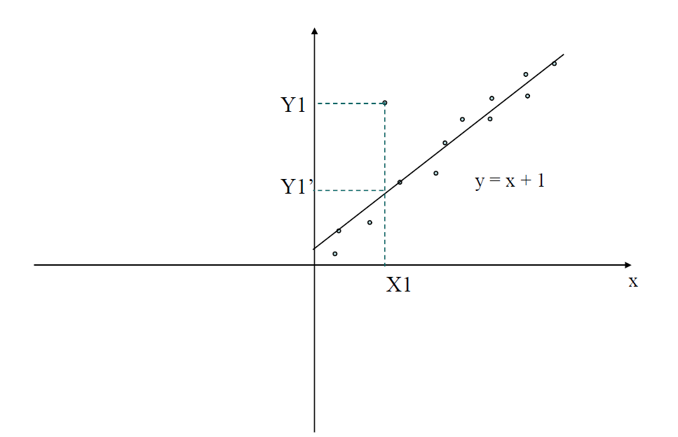
Gürültülü Veri
Eğri Uydurma (regression)

Slide 24
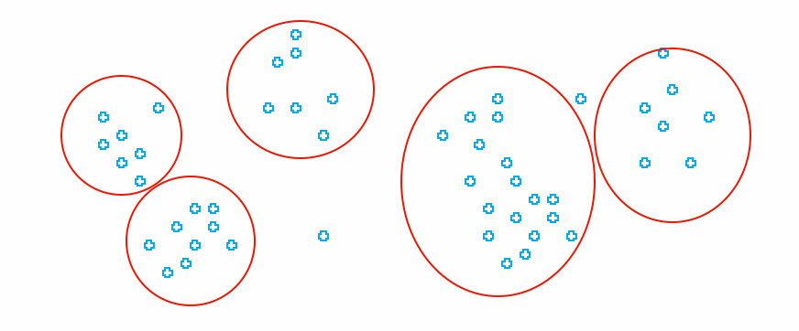
Kümeleme / demetleme

Slide 25
Veri Bütünleştirme
Farklı kaynaklardan verileri tek sistemde toplama
Artık / tekrarlı verilerin temizlenmesi
Korelasyon analizi
N eleman sayısı, a_{i},b_{i} , A ve B veri kümelerindeki eleman değerleri, Ā ortalama, σ_{A} standart sapması
r_{A,B} > 0 → pozitif ilişkili, <0 negatif ilişkili
{-1, +1}

Slide 26
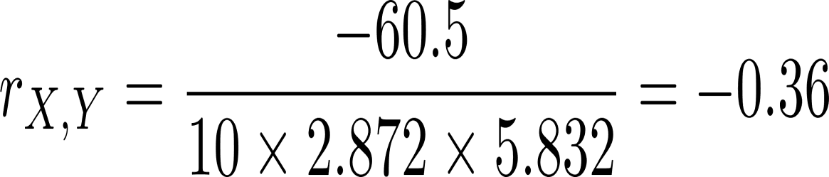
stu. Id | reading (X) | spelling (Y) | x - Ẍ | y - Ῡ | (x - Ẍ )(y-Ῡ)
1 | 3 | 11 | -2.5 | 0.7 | -1.75
2 | 7 | 1 | 1.5 | -9.3 | -13.95
3 | 2 | 19 | -3.5 | 8.7 | -30.45
4 | 9 | 5 | 3.5 | -5.3 | -18.55
5 | 8 | 17 | 2.5 | 6.7 | 16.75
6 | 4 | 3 | -1.5 | -7.3 | 10.95
7 | 1 | 15 | -4.5 | 4.7 | -21.15
8 | 10 | 9 | 4.5 | -1.3 | -5.85
9 | 6 | 15 | 0.5 | 4.7 | 2.35
10 | 5 | 8 | -0.5 | -2.3 | 1.15
sum | 55 | 103 |  |  | -60.5
avg | 5.5 | 10.3
std | 2.872 | 5.832

Slide 27
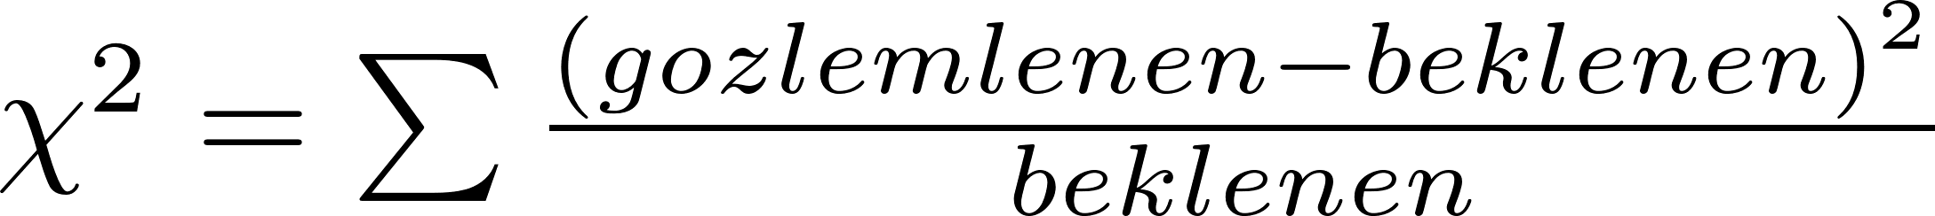
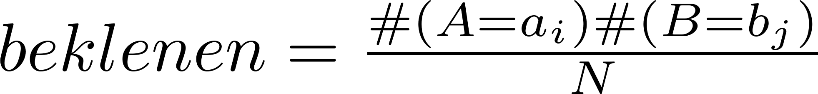
Chi-square test
Kategoik veri için
Beklenen değerden ne kadar saptığını ifade eder
Χ² ne kadar yüksekse alakalı olma olasılıkları o kadar yüksektir

Slide 28
Chi square Örnek
 | Erkek | Kadın | Toplam
Bilimkurgu | 250 (90) | 200 (360) | 450
Belgesel | 50 (210) | 1000 (840) | 1050
Toplam | 300 | 1200 | 1500
1500 kişi üzerinde anket
Parantezdekiler beklenen, öncesindeki gözlemlenen
= 507.93

Slide 29
Örnek devam
Hipotez: Cinsiyet film tercihimizden bağımsızdır, etkilemez
Bu hipotezin doğruluğunu test etmek için
Bağımsızlık derecesi = (r-1)(c-1)=(2-1)(2-1)=1 belli bir önem derecesi için chi-squre kritik değer tablosuna bakılır
0.001 önem değeri için (binde bir hata payı)10.828
10.828 < 507.93
hipotezimiz yanlışmış, cinsiyet tercihleri etkiliyor

Slide 30
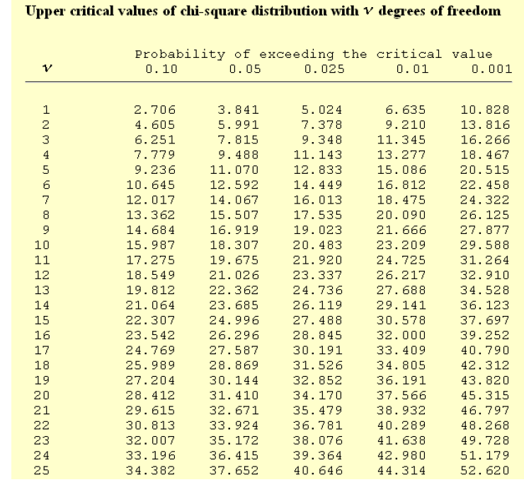

Slide 31
Normalizasyon
Min-max normalizasyonu
Yeni sınırlar içine atar [yeniMin_{A}, yeniMax_{A}]
[12000,98000] → [0.0, 1.0]
73600 için

Slide 32
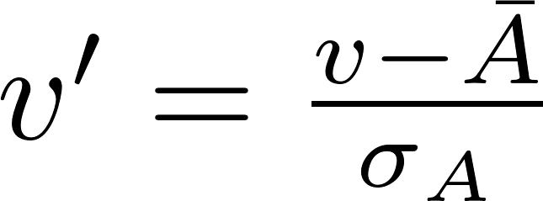
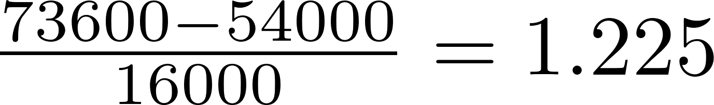
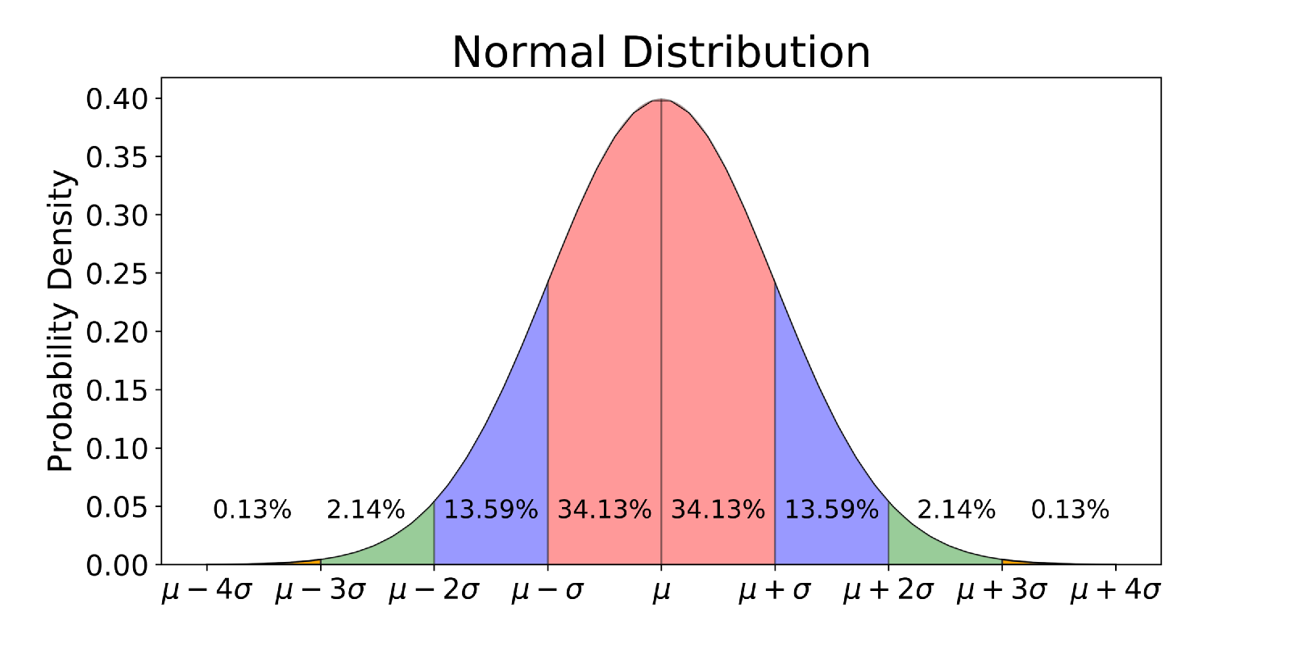
Normalizasyon
Z-değer
Ortalama ve standart sapmaya göre
Ortalama 54000, std 16000 ise
Normal distribution
∓1σ %68,2
∓2σ %95.5
∓2.5σ %98.8

Slide 33
Veri Azaltma
Veri boyutunu düşür
Orijinal verinin özelliklerini koru
Boyut küçültmek için harcanan zaman veri madenciliği yaparken kazanacağımız zamanı geçmemelidir
Bazı metotlar
Veri küpü birleştirme
Nitelik altkümesi seçme
Numerosity reduction (Veriyi modellerle yada görsel olarak ifade etme)
Ayrıştırma ve konsept hiyerarşisi geliştirme

Slide 34
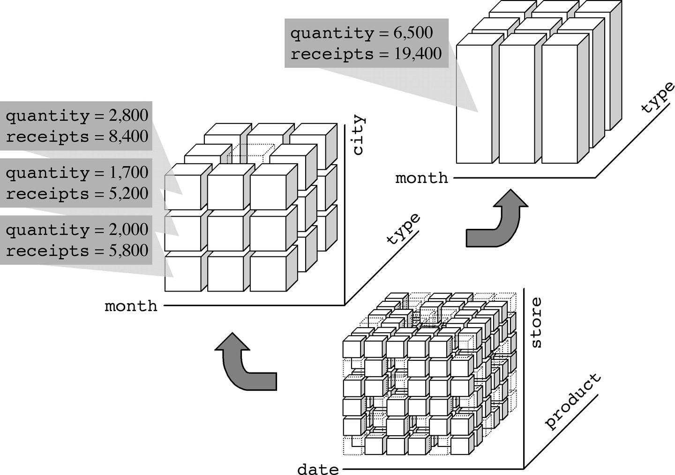
Veri küpü birleştirme

Slide 35
Nitelik Altkümesi
Veriye ait tüm nitelikler yapılacak iş için önemli olmayabilir
Alışveriş eğiliminin belirlenmesi/müşterilerin telefon numaraları
Tekrarlı nitelikler
Verinin dağılım özelliğini bozmadan veriyi “iyi” ifade edebilecek en küçük nitelik altkümesinin seçilmesi
Sezgisel (heuristic) metotlar
İleri adım adım seçme (Step-wise forward selection)
Boş küme ile başlayıp en iyi nitelikler kümeye dahil edilir
Geri adım adım eleme (Step-wise backward elimination)
Tüm nitelikler ile başlanıp, her basamakta en kötü olan(lar) elenir
İleri seçme ve geri elemenin birleştirilmesi
Karar ağacı çıkarma (Decision-tree induction)
En iyi nitelikler secilerek ağaç ortaya çıkarılır ağaç üzerinde görülmeyen niteliklerelenir

Slide 36
Karar Ağacı örneği
Başlangıçtaki özellikler kümesi:
{A1, A2, A3, A4, A5, A6}
A4 ?
A1?
A6?
Class 1
Class 2
Class 1
Class 2
>
Azaltılmış özellikler kümesi: {A1, A4, A6}

Slide 37
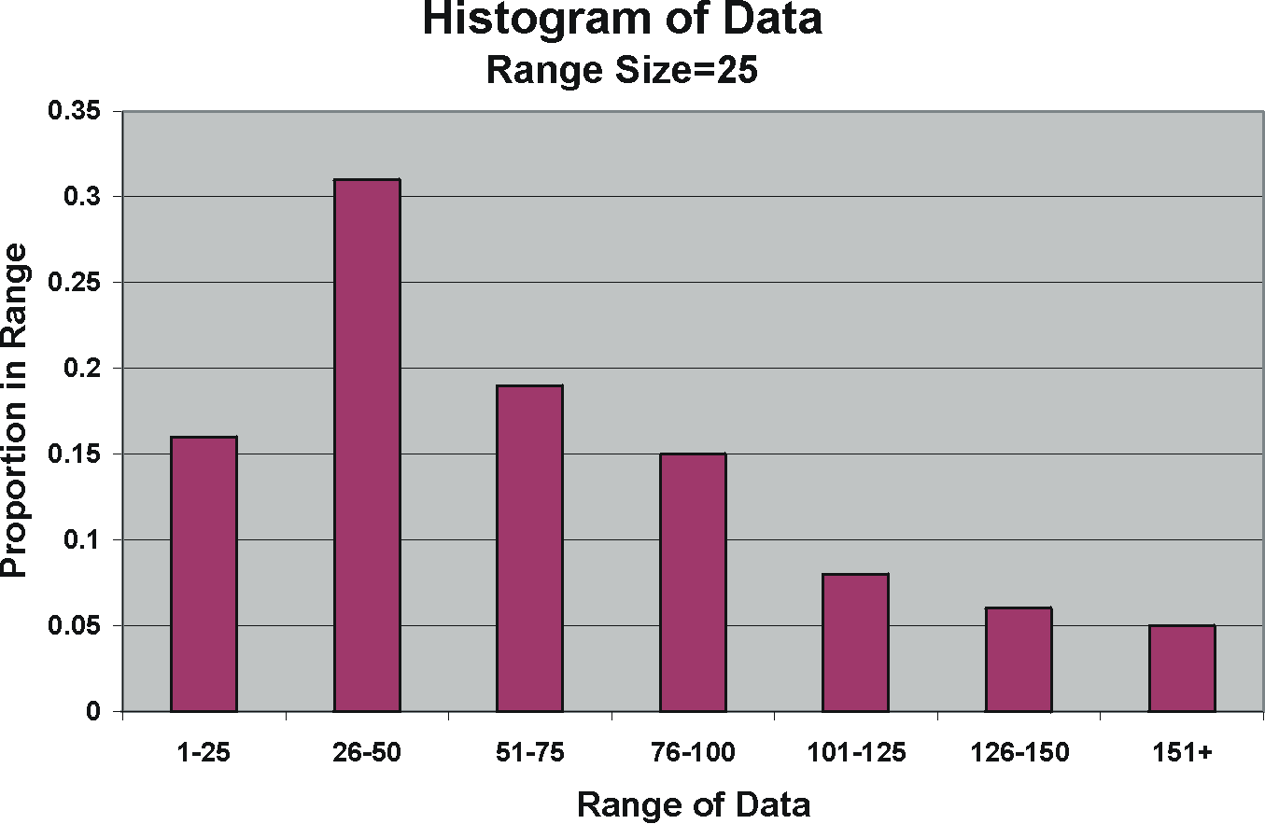
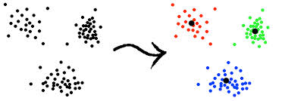
Çeşitlilik azaltma (numerosity reduction)
Veriyi modellerle yada görsel olarak daha küçük formlarda ifade etme
Histogramlar
Demetleme
Örnekleme

Slide 38
Ayrıştırma ve konsept hiyerarşisi geliştirme
Sayısal veri
Kova metodu (Binning)
Histogram analizi
Kategorik veri
Gruplama
{ankara, kayseri, konya} → iç anadolu
Anlamsal bağlantı
Açık adres → şehir

Slide 39
Özet
Veri hazırlama ve önişleme veri madenciliğinin çok önemli bir aşamasıdır
Kaliteli veri önişleme için tanımlayıcı veri özetleme yapmak gerekir
Veri önişleme içeriği:
Veri temizleme ve birleştirme
Veri küçültme ve özellik seçme
Ayrıştırma
Önişleme için birçok yöntem geliştirildi ama hala aktif araştırma alanı

